Slide 1

CONFERENZE LINCEE PER LA SCUOLA
Comunicare e divulgare la crisi climatica
dal punto di vista scientifico
Prof. Antonello Pasini
Data 09/11/2023
https://linceiscuola.it

Slide 2
Difficoltà
Scarsa cultura scientifica in Italia (da Croce in poi...).
Il clima è un sistema complesso e la scuola fa fatica ad alfabetizzare su questi sistemi (scuola come “anello mancante” tra ricerca scientifica e divulgazione).
Siamo immersi in sistemi complessi (non solo il clima, ma anche l’economia globalizzata, il web, ecc.). Eppure non sappiamo come agire con questi sistemi senza combinare guai!
La mancanza di cultura scientifica ci porta a percezioni erronee di certi fenomeni non lineari e con inerzia (pandemia da Covid-19, cambiamenti climatici, ecc.), e questo è molto pericoloso!
L’informazione “mordi e fuggi”, il web, i titolisti, chi nega, ecc.

Slide 3
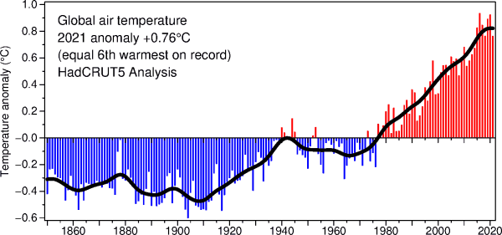
Il riscaldamento globale recente

Slide 4
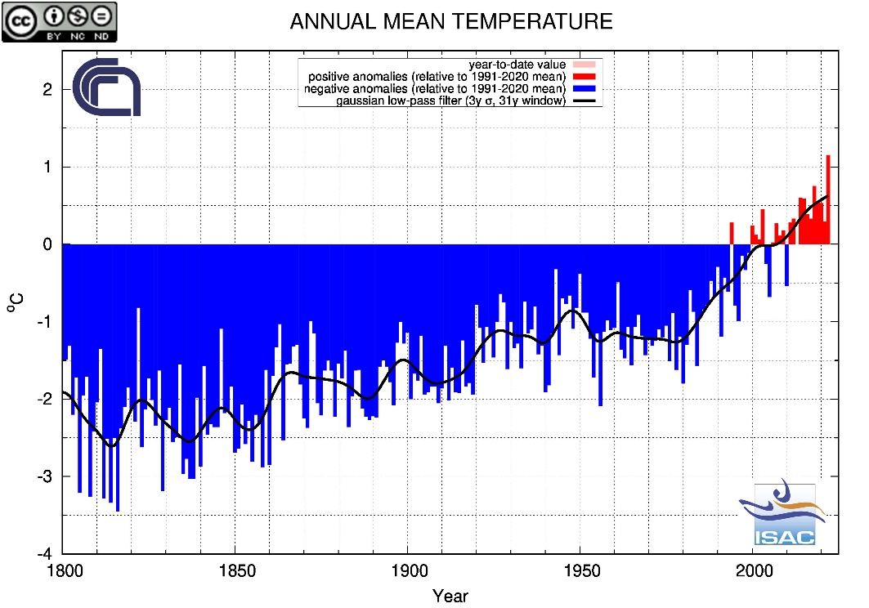
Il riscaldamento globale e regionale
Negli ultimi 100 anni l’Italia si è «riscaldata» circa il doppio della media globale
www.iia.cnr.it

Slide 5
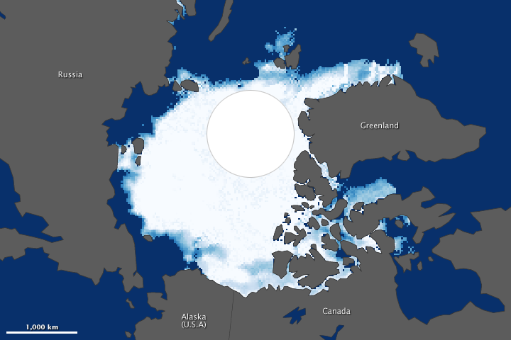
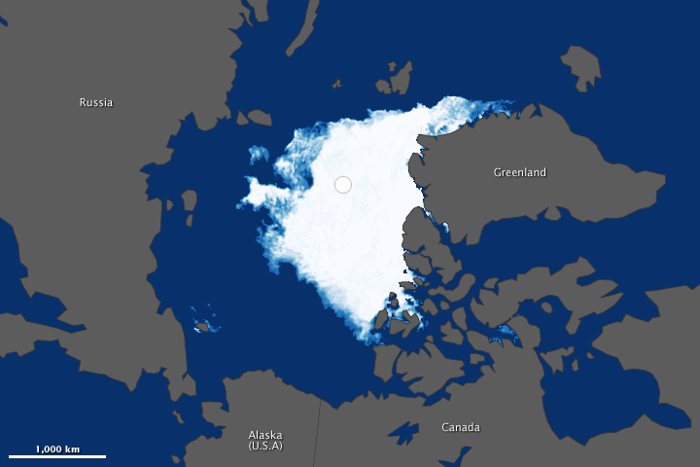
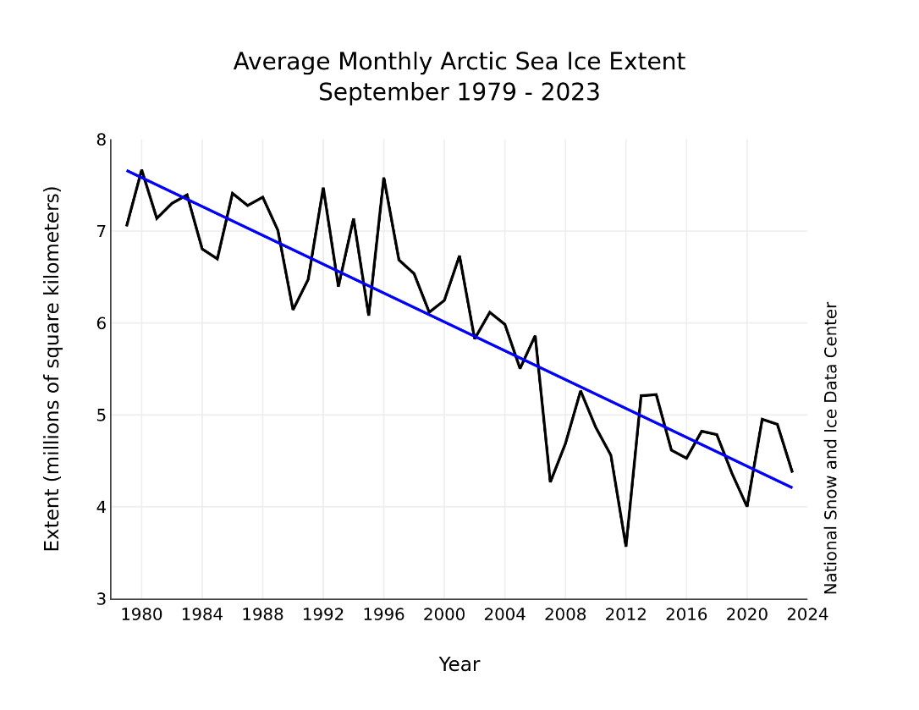
I cambiamenti climatici osservati
1984
2012

Slide 6
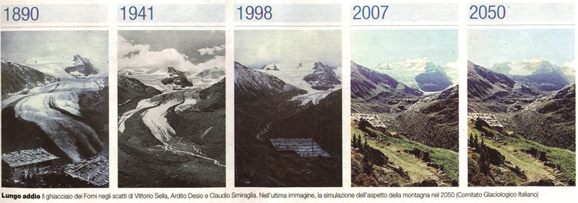
I cambiamenti climatici osservati

Slide 7
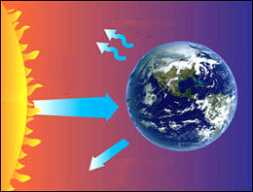
Perché il riscaldamento globale?
Possiamo spiegarlo così:
Il Sole (forzante) manda energia sulla Terra, che risponde emettendo a sua volta energia verso lo spazio esterno.

Slide 8
Perché il riscaldamento globale?
Possiamo spiegarlo così:
La temperatura sul pianeta dipende da questo bilancio di energia.
Ci sono tanti elementi che influiscono sulla temperatura...

Slide 9
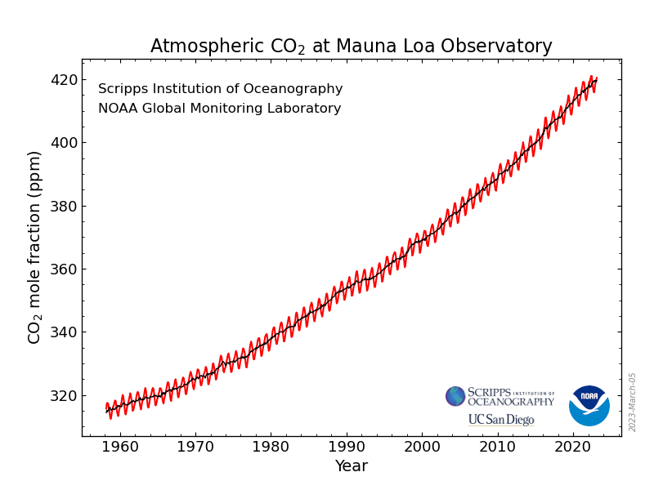
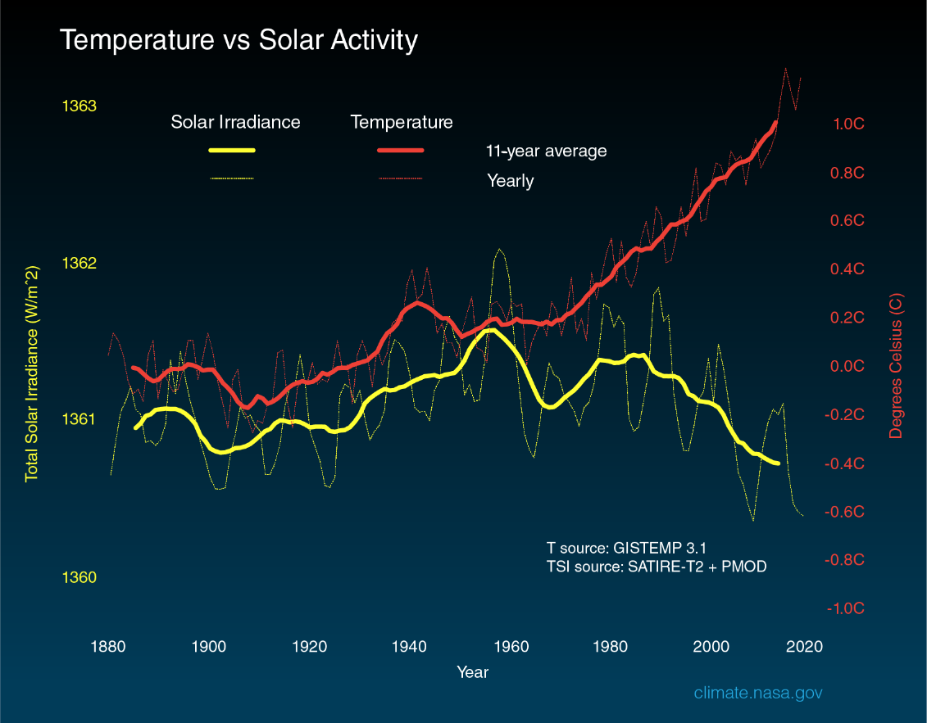
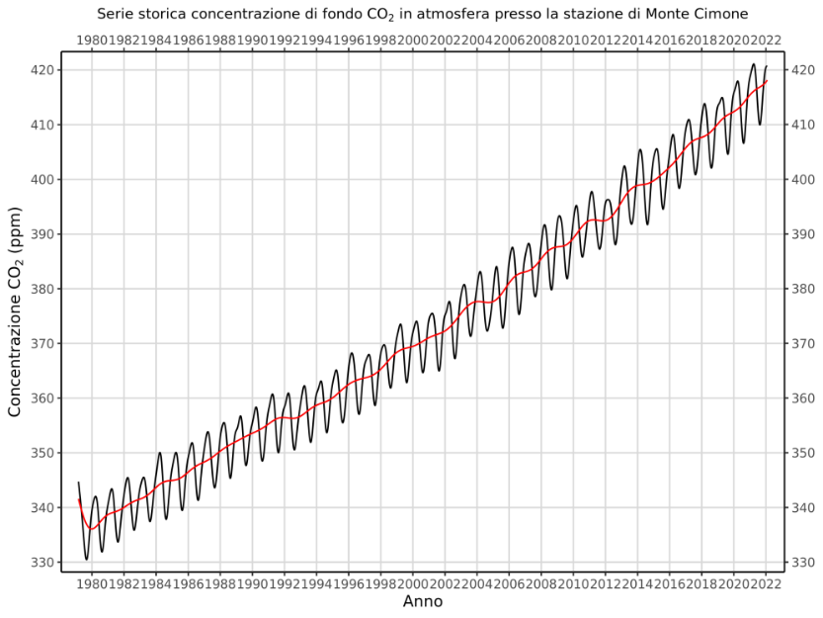
Perché il riscaldamento globale?
Possiamo spiegarlo così:

Slide 10
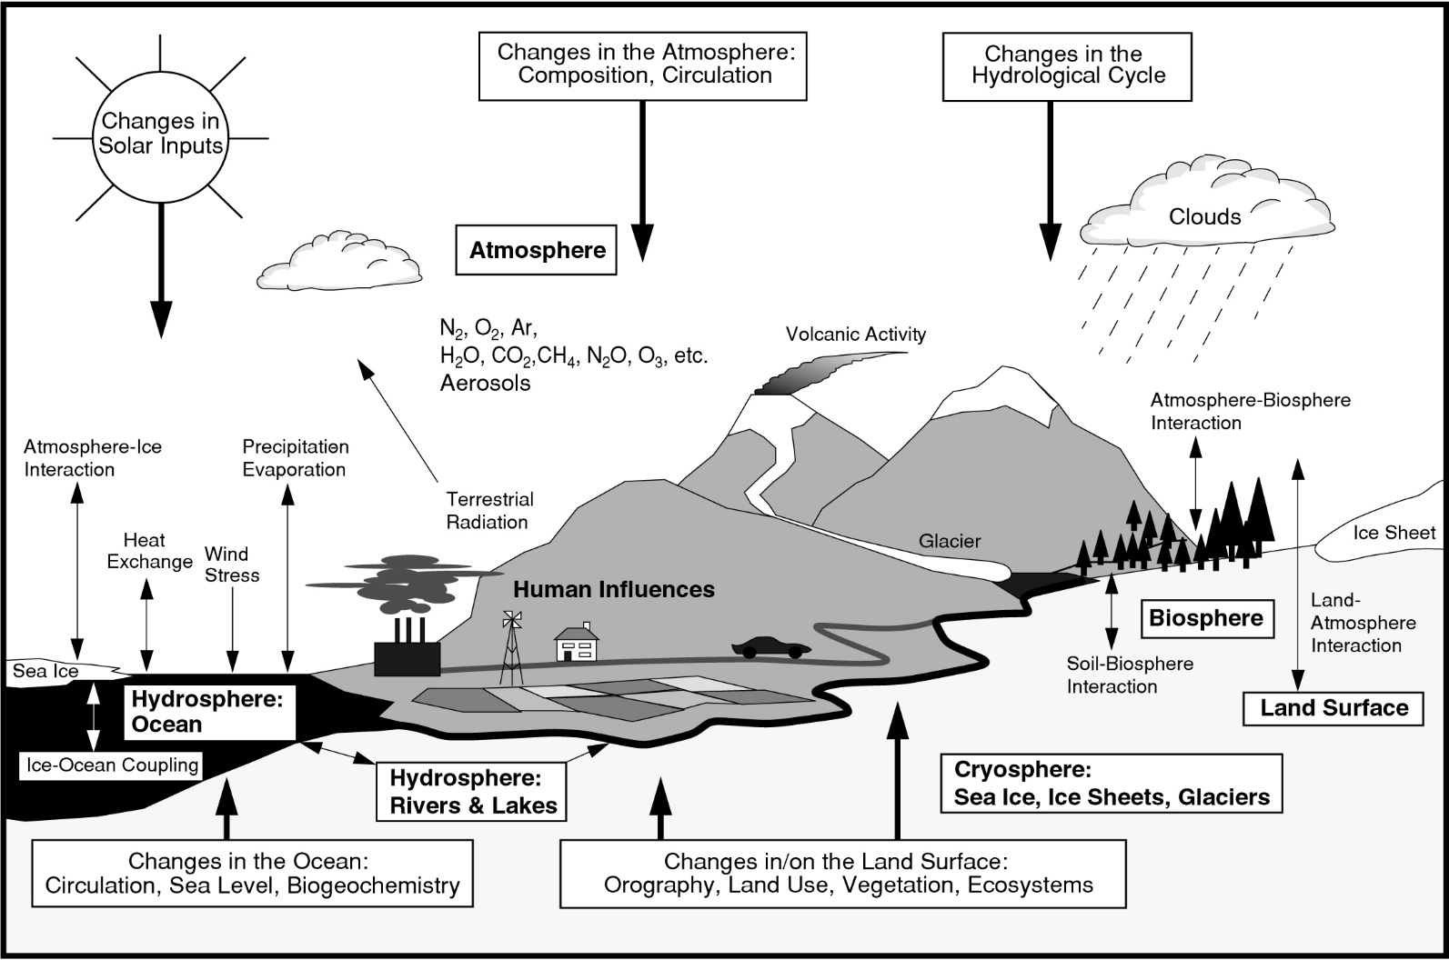
Ma il clima è un sistema complesso

Slide 11
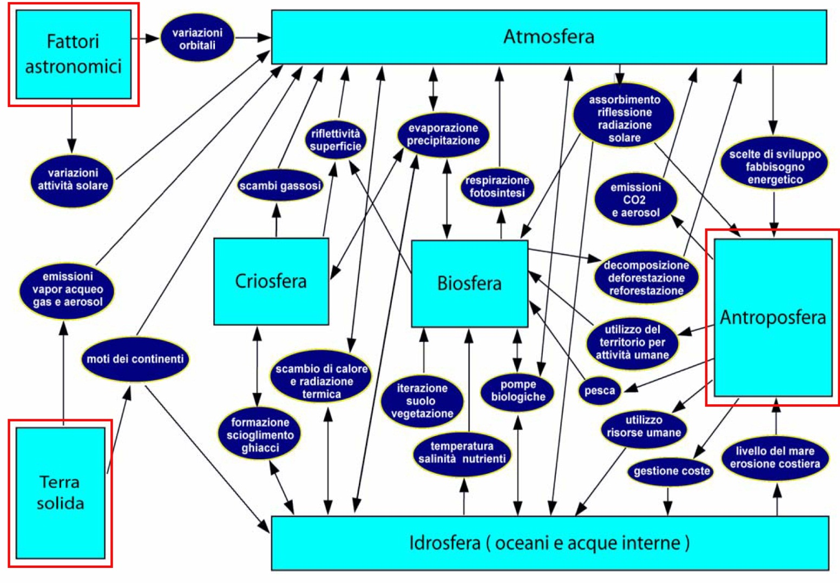
Ma il clima è un sistema complesso
Adattata da Lionello, 2006

Slide 12
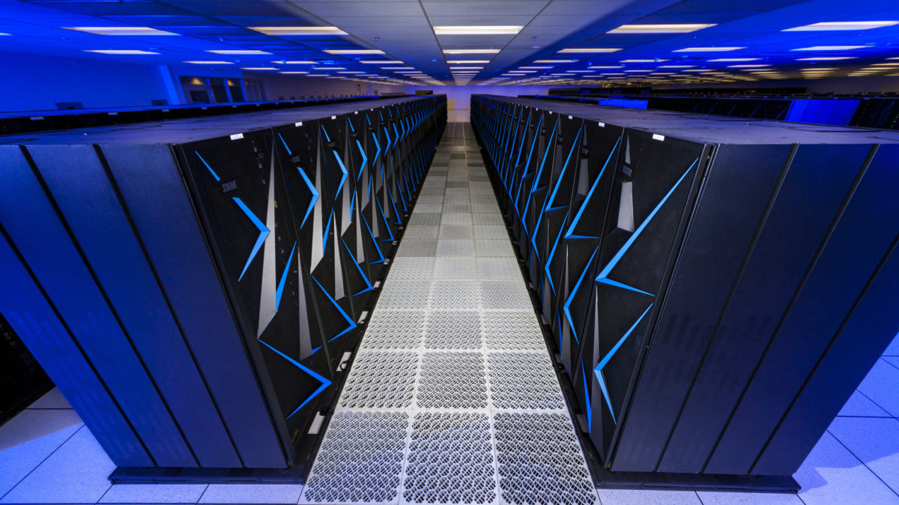
Di fronte alla complessità
Da un laboratorio reale ad un laboratorio virtuale:

Slide 13
Attribuzione delle cause
Modelli dinamici: Global Climate Models (GCMs)
Linea beige:
Diamo al modello tutti i valori realmente osservati degli influssi esterni (forzanti)
Linea azzurra:
Le forzanti antropogeniche sono tenute fisse ai valori costanti del 1850
Adattata da IPCC, 2021

Slide 14
Proiezioni per il futuro

Slide 15
Proiezioni per il futuro
Modelli dinamici: Global Climate Models (GCMs)
IPCC, 2021

Slide 16
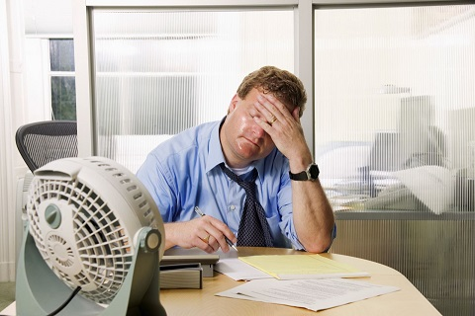
Si tratta solo di sudare di più?
No! Impatti su:
Territori: desertificazione, eventi estremi, livello del mare, …;
Ecosistemi: piante, animali, biodiversità, …;
Uomo: salute, attività produttive (es. agricoltura), sicurezza, flussi migratori, ….

Slide 17
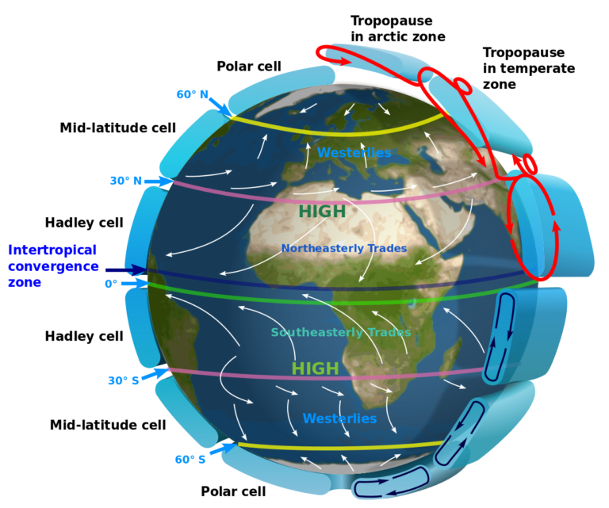
Mediterraneo: un hot spot

Slide 18
Mediterraneo: un hot spot

Slide 19
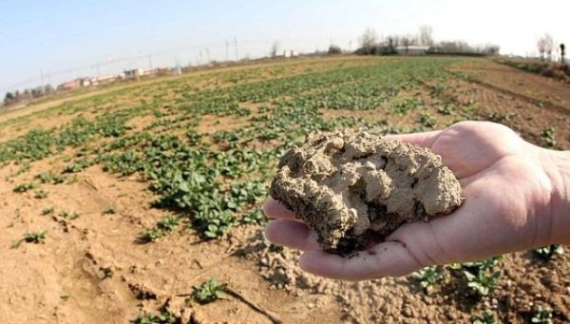
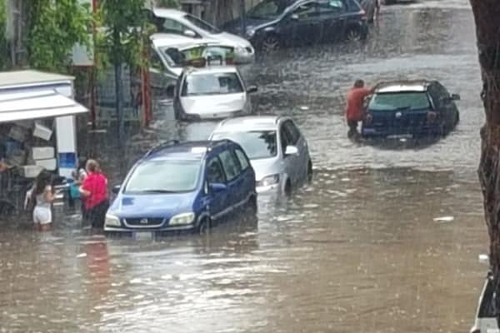
Mediterraneo
Un punching-ball climatico

Slide 20
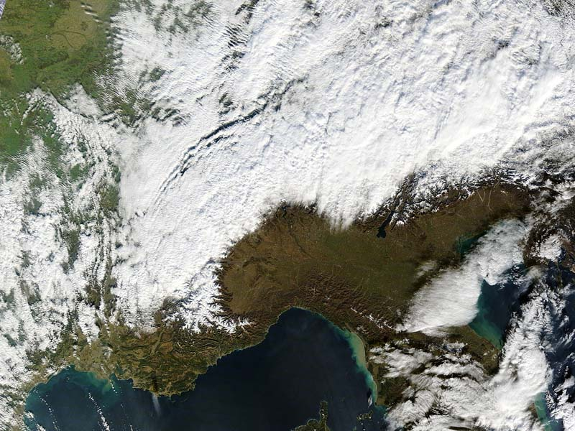
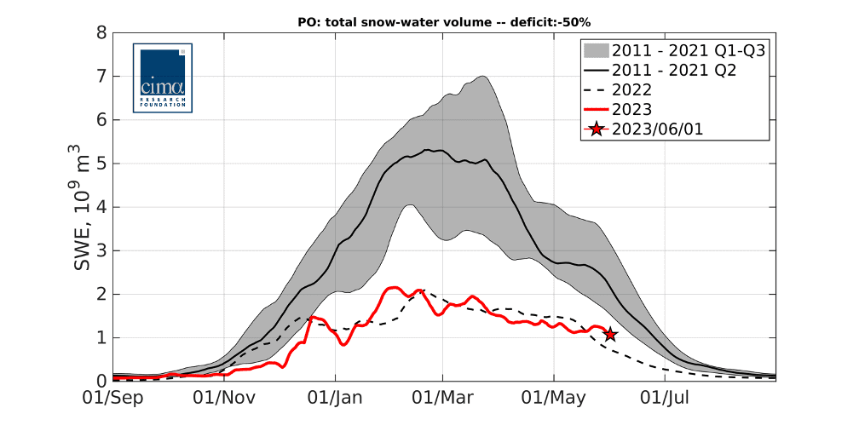
Alpi e Po: siccità
Nevica meno e a quote più alte, e l’acqua disponibile diminuisce

Slide 21
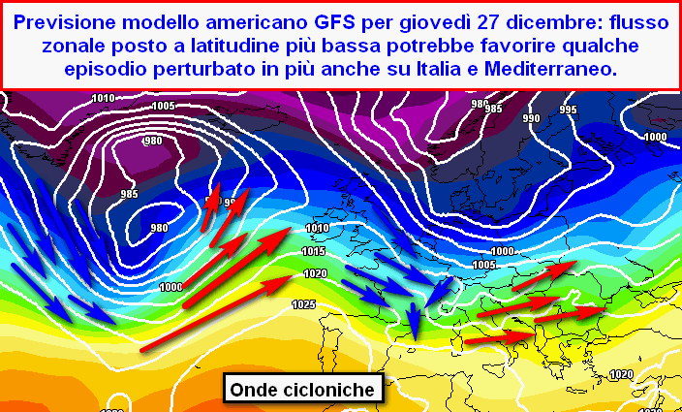
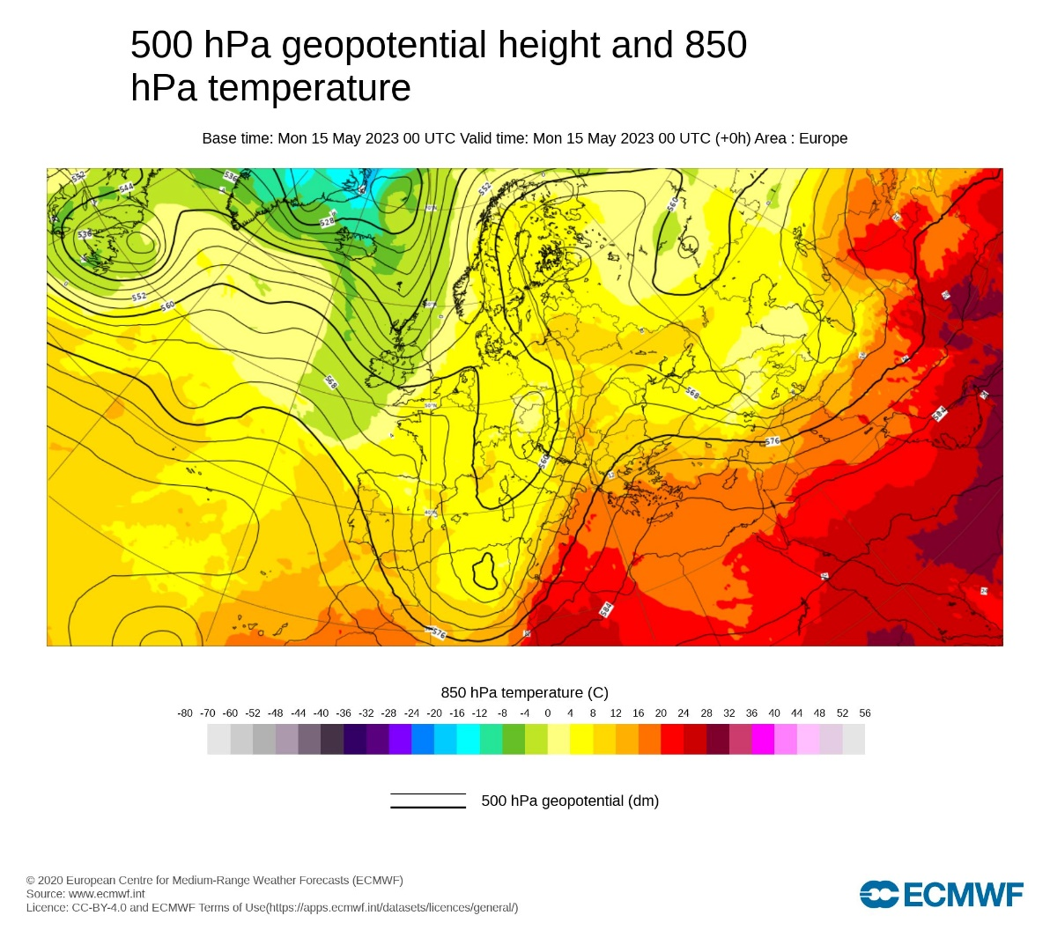
Il cambio di circolazione nel Mediterraneo
Un aumento delle piogge estreme
← Le «deboli perturbazioni di origine atlantica» dei tempi del Col. Bernacca (onde corte e veloci)
La situazione del 15 maggio 2023: alluvione in Romagna (onda lunga e stazionaria) →
www.iia.cnr.it

Slide 22
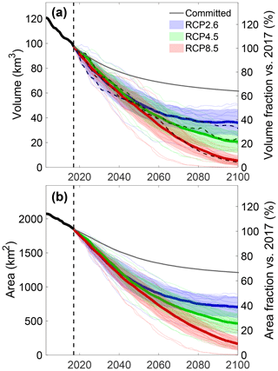
Che fine faranno i ghiacciai alpini?
Zekollari et al., 2019

Slide 23
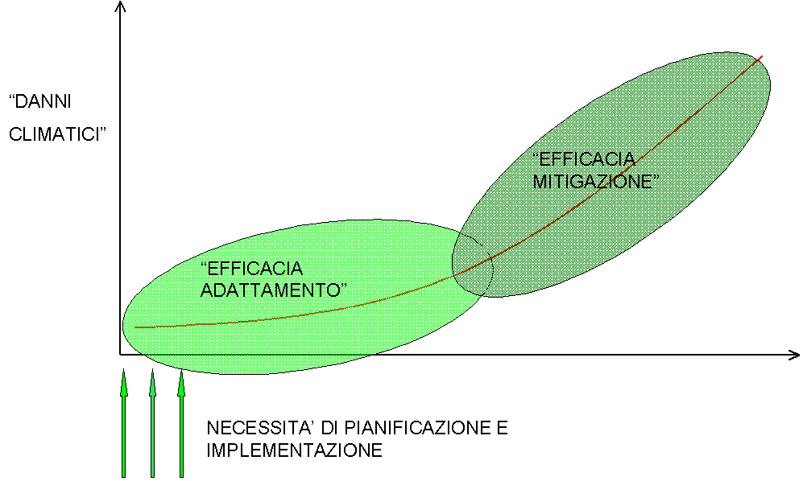
Mitigare ed adattare
Per gentile concessione di F. Tubiello (FAO, Roma)

Slide 24
Mitigare ed adattare
La parola d’ordine
Gestire l’inevitabile
(adattamento)
evitare l’ingestibile
(mitigazione)

Slide 25
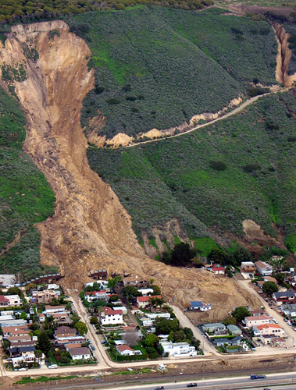
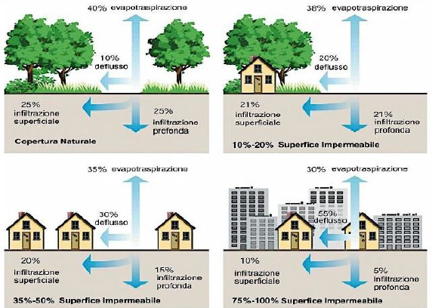
Vulnerabilità
Campagne e città

Slide 26
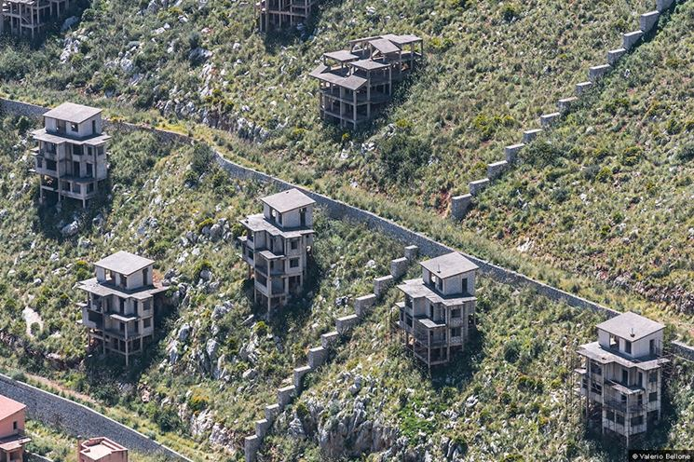
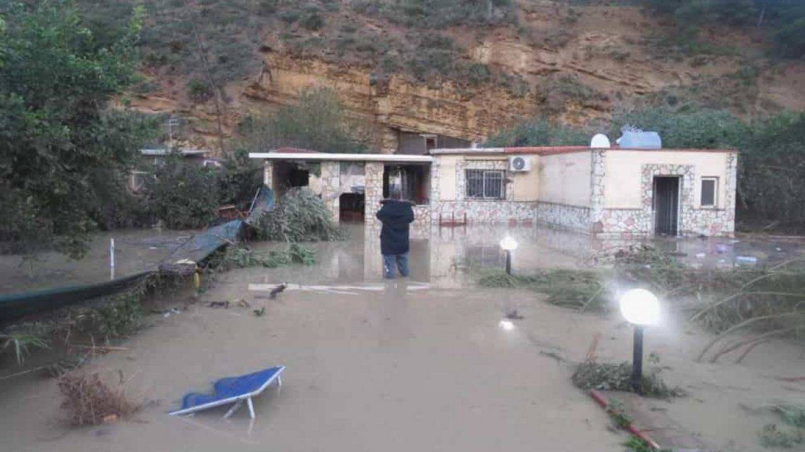
Esposizione
Abusivismo

Slide 27
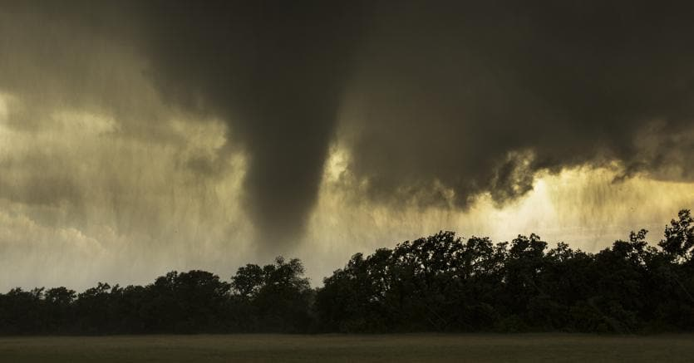
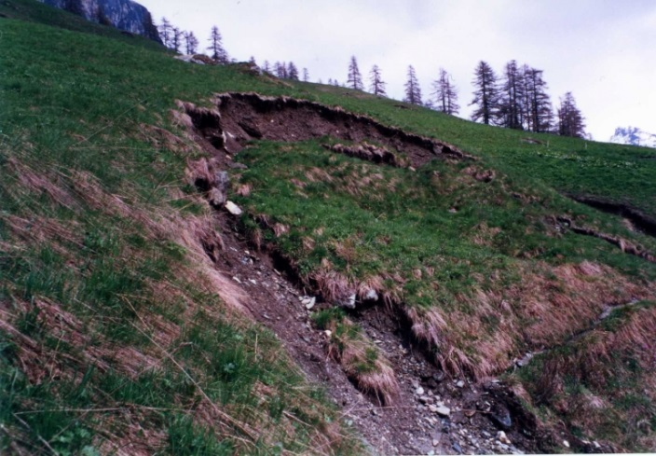
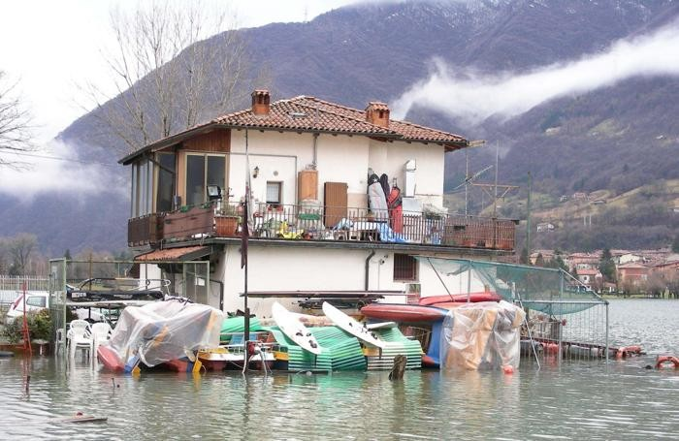
Novità e lezioni
L’equazione dei disastri
R = P x V x E
Dobbiamo diminuire il valore di questi tre fattori!

Slide 28
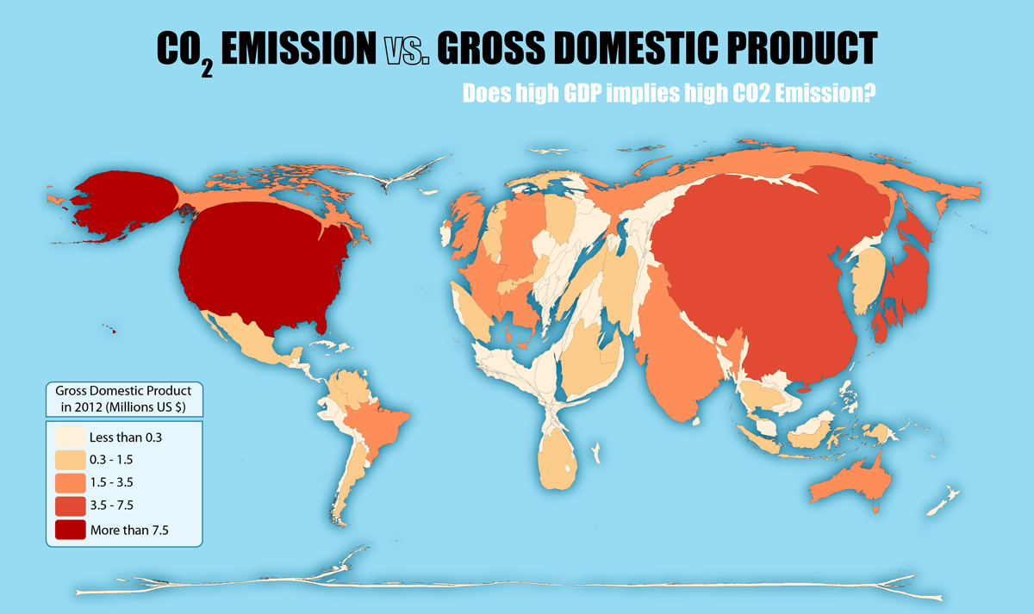
E a livello internazionale?
A chi è dovuto il riscaldamento?

Slide 29
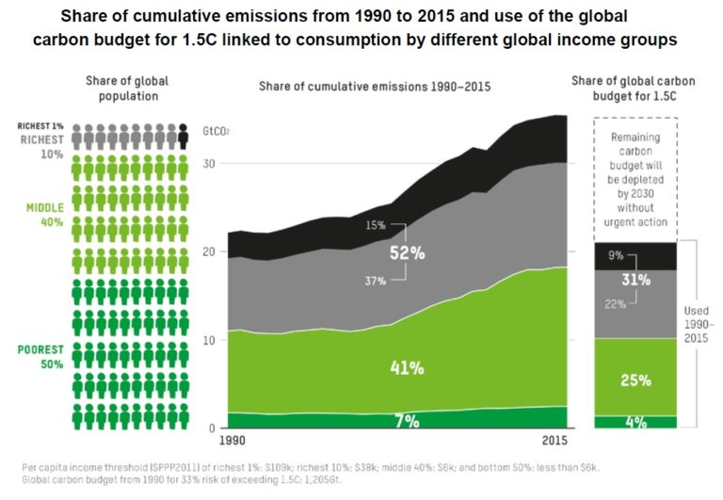
E a livello internazionale?
A chi è dovuto il riscaldamento?

Slide 30
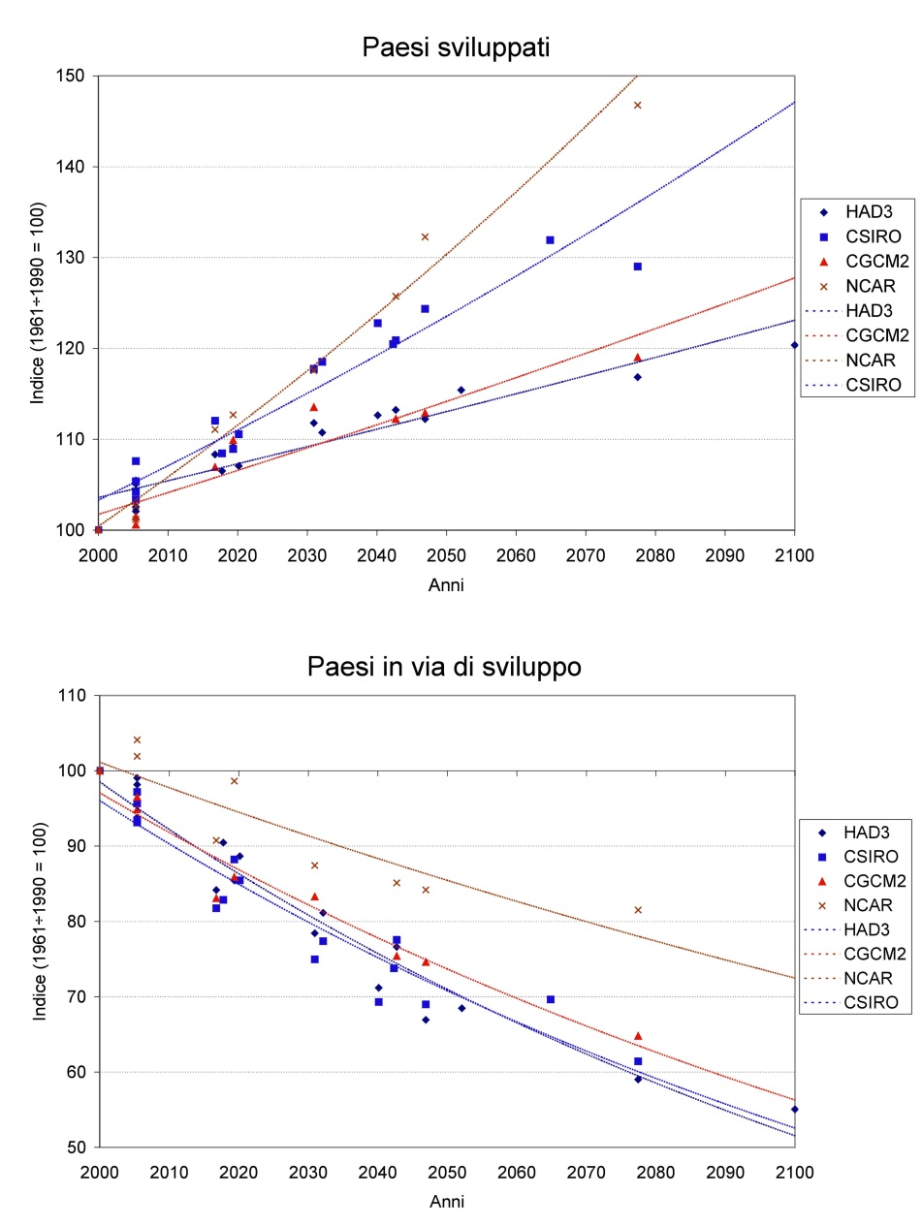
Impatti: agricoltura mondiale
Aumento di CO₂ e relativa “fertilizzazione”, aumento di temperatura e cambiamento nel regime delle precipitazioni ⇒ ?
From Tubiello, 2006

Slide 31
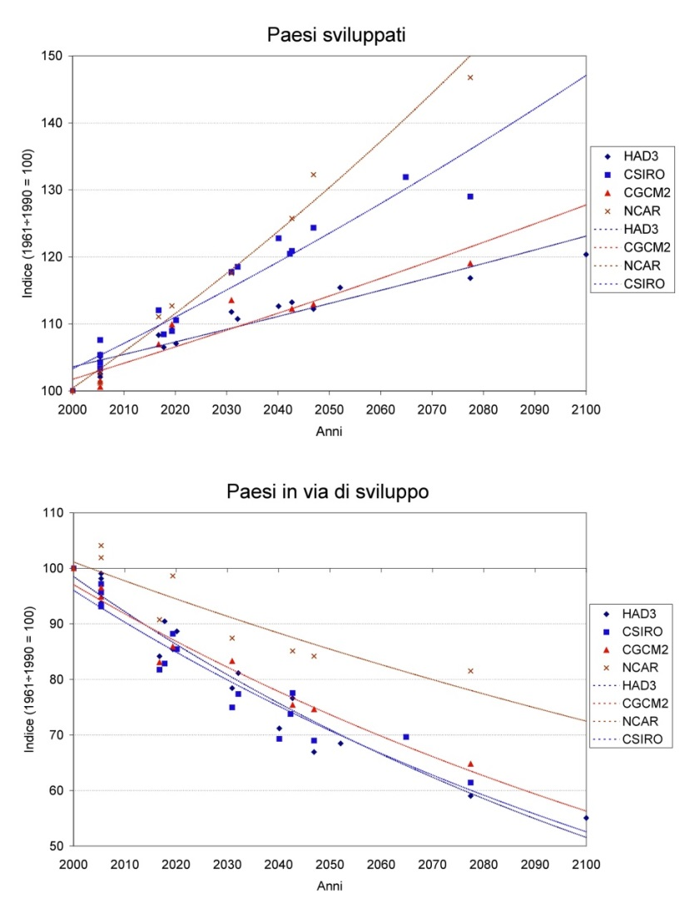
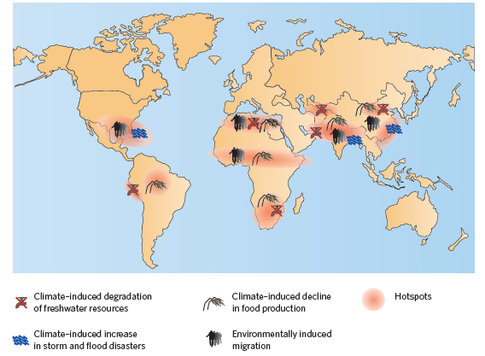
Impatti (conflitti e guerre)
Innesco o concausa di conflitti

Slide 32
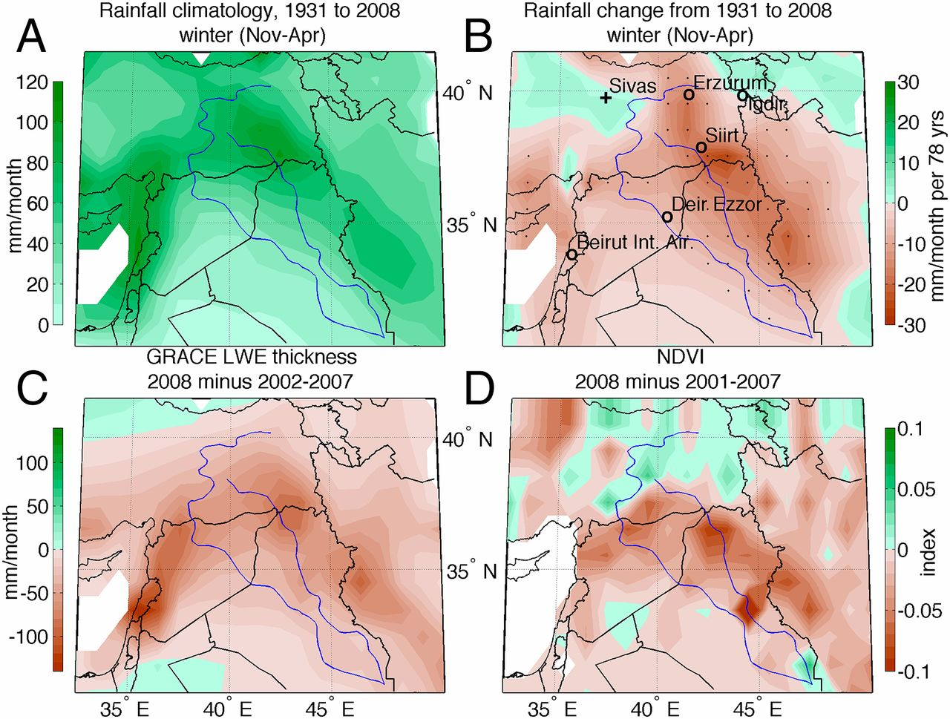
Problemi
Il recente caso della crisi siriana (enorme siccità)
Colin P. Kelley et al. PNAS 2015;112:3241-3246

Slide 33
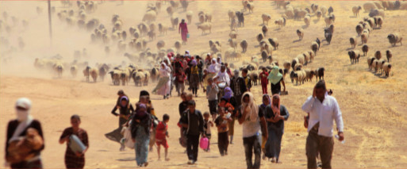
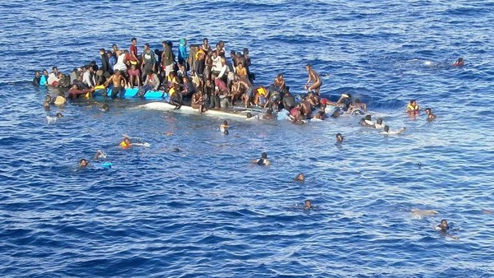
Problemi
I risultati

Slide 34
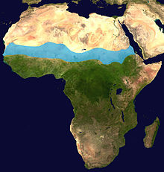
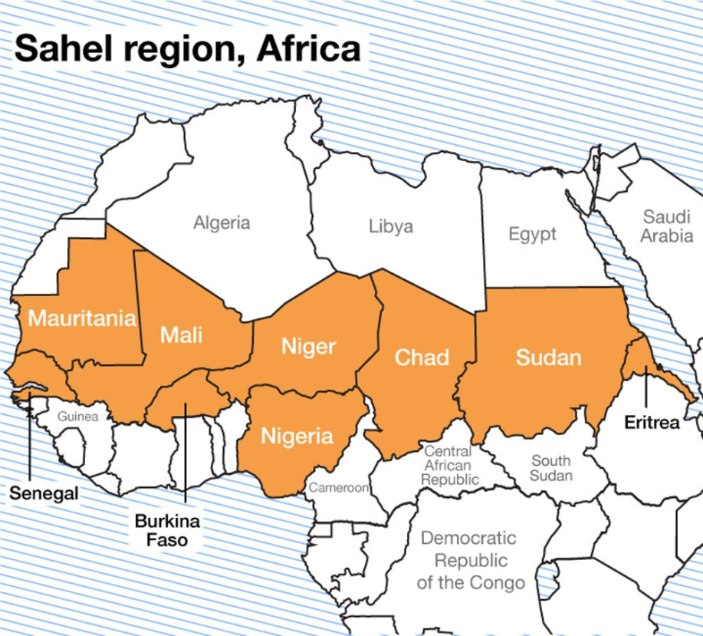
Le nostre migrazioni
Una zona critica e molto fragile: il Sahel

Slide 35
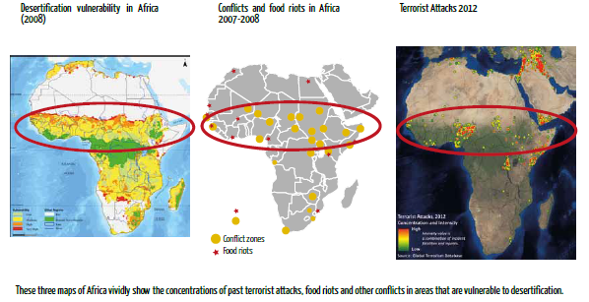
Le nostre migrazioni
Il Sahel è critico da molti punti di vista
UNCCD, 2014: Desertification: The Invisible Frontline

Slide 36
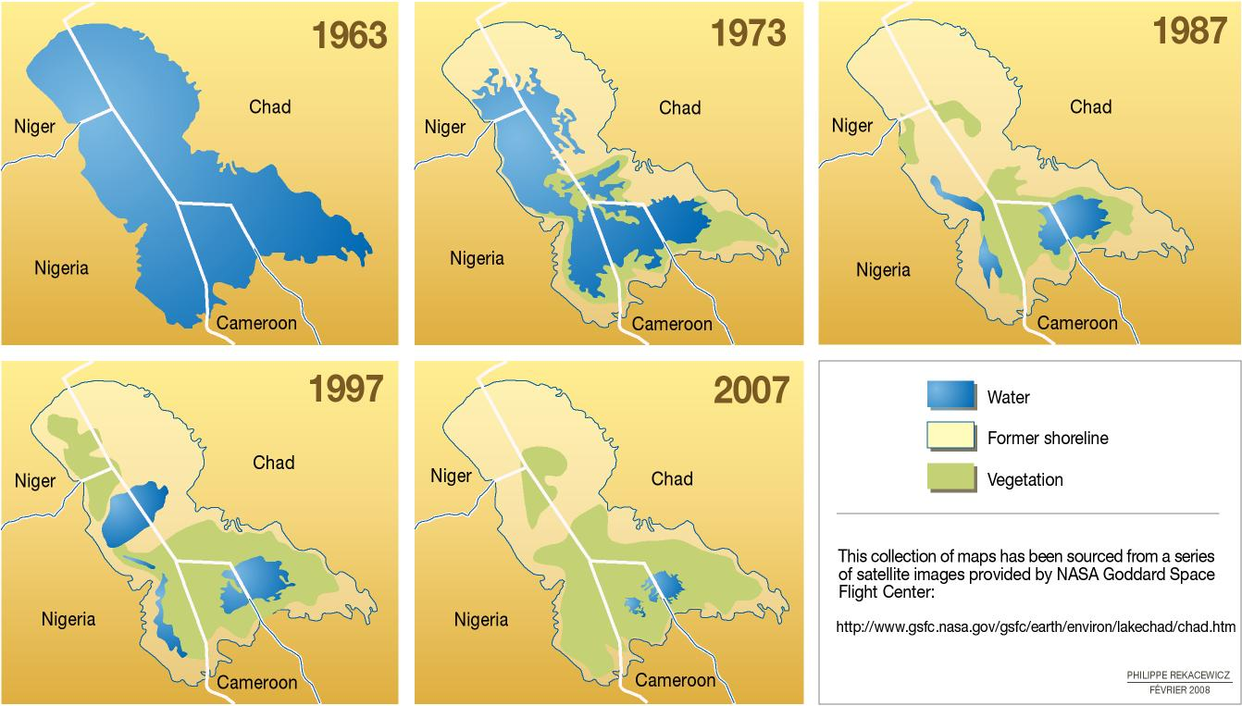
Le nostre migrazioni

Slide 37
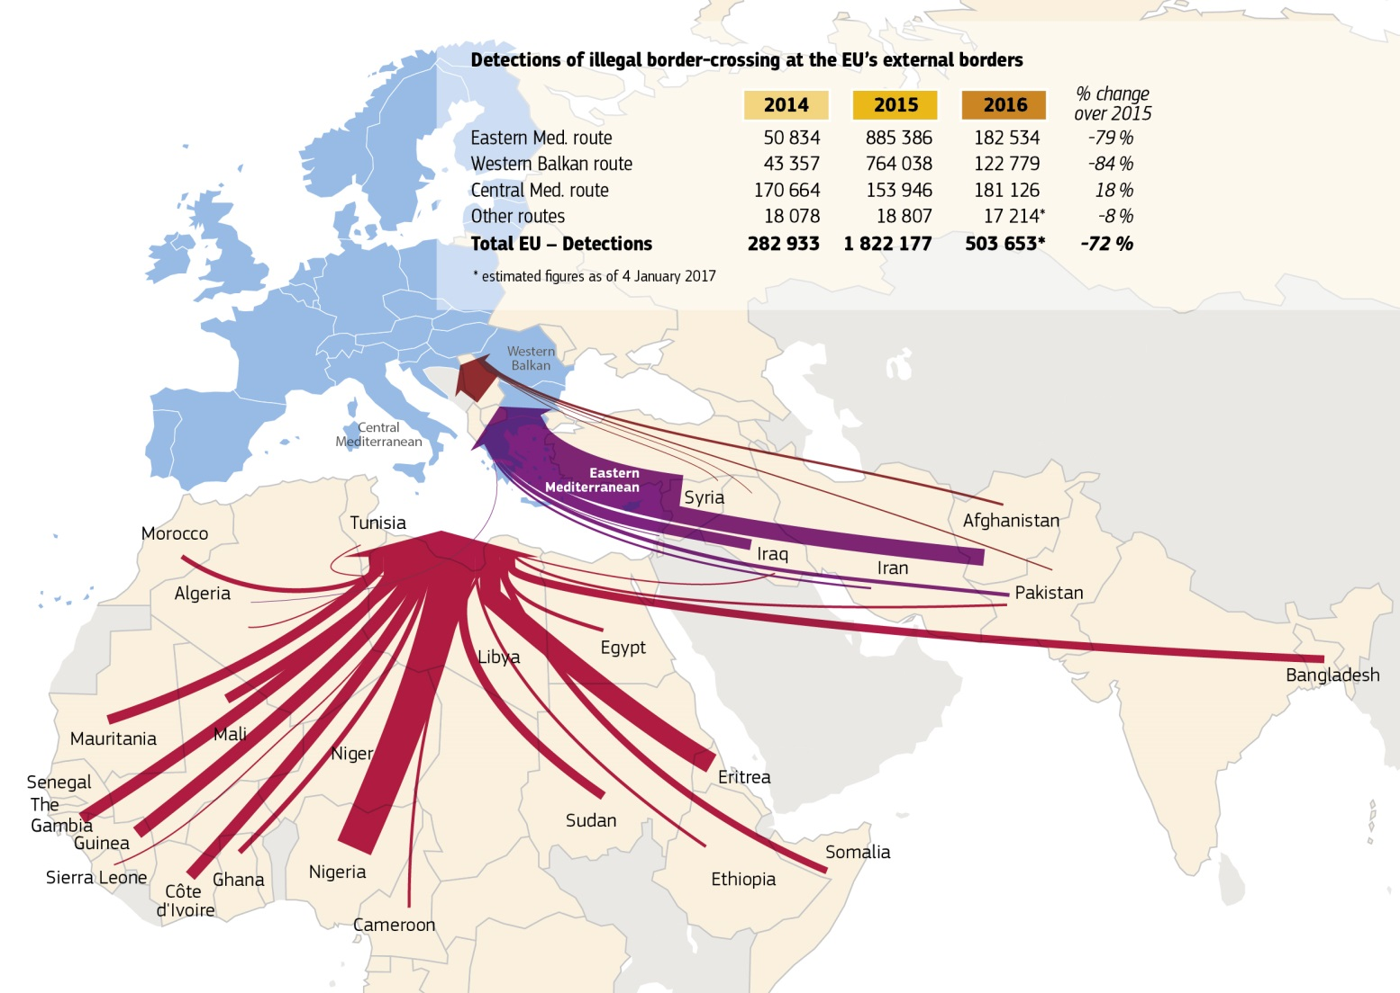
Le nostre migrazioni
Il risultato finale

Slide 38
Non dobbiamo combinare guai!
Siamo abituati ad un modo di agire meccanicistico/“tecnocratico” .
Dobbiamo considerare invece la dinamica del sistema e le molteplici relazioni tra i suoi “pezzi”.
Esistono circoli viziosi con “feedback ” pericolosi, ma anche circuiti virtuosi.
In fondo bisogna considerare che non abbiamo il controllo di tutto il sistema: es., la geoingegneria vs. le azioni di mitigazione.
Principio di precauzione + win-win strategies.

Slide 39
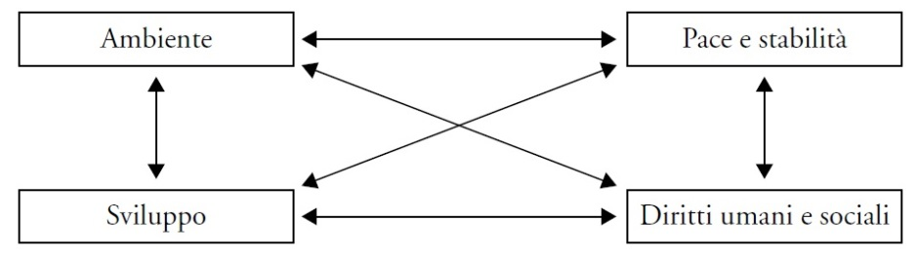
Non dobbiamo combinare guai!

Slide 40
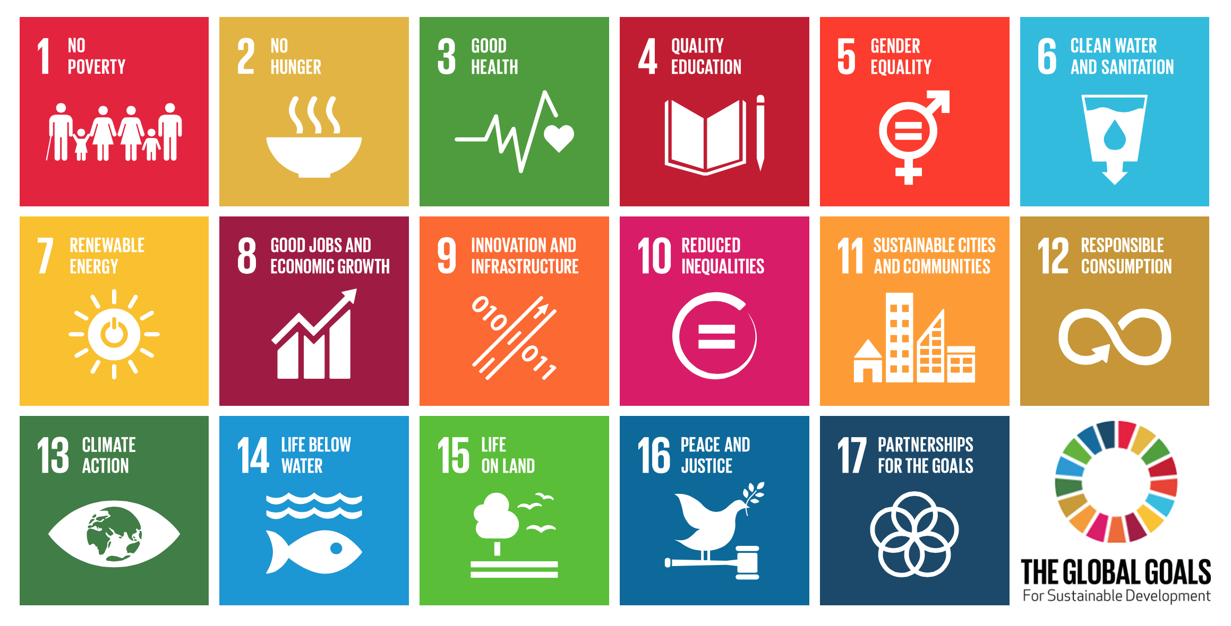
Win-win strategies

Slide 41
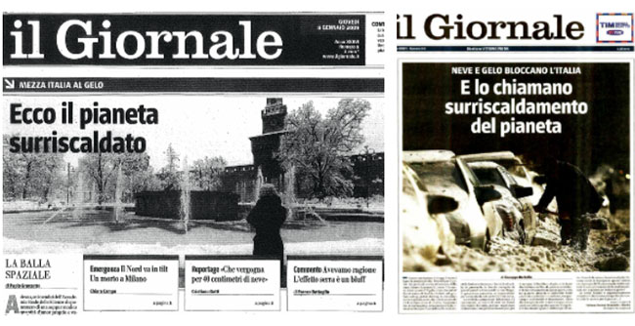
Disinformazione climatica
Un esempio

Slide 42
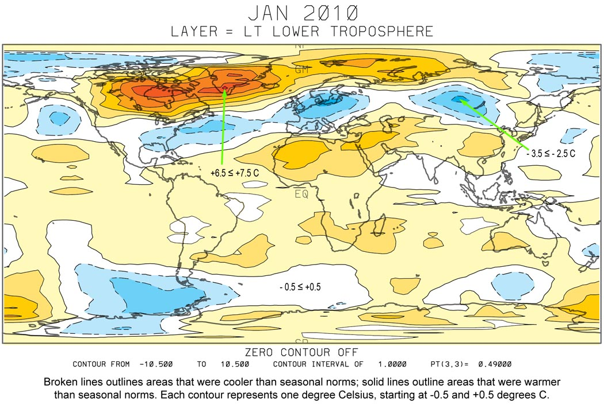
Disinformazione climatica
Un esempio

Slide 43
“Raccontare” i cambiamenti climatici
Ci sono difficoltà ulteriori
La polarizzazione.
Le camere dell’eco sul web e sui social.
L’ipersemplificazione dei problemi bianco/nero e l’opinionismo (e la politica) con twitter.
La difficoltà di far utilizzare i due emisferi cerebrali, che implica “contaminazione” di linguaggio scientifico e umanistico.
...

Slide 44
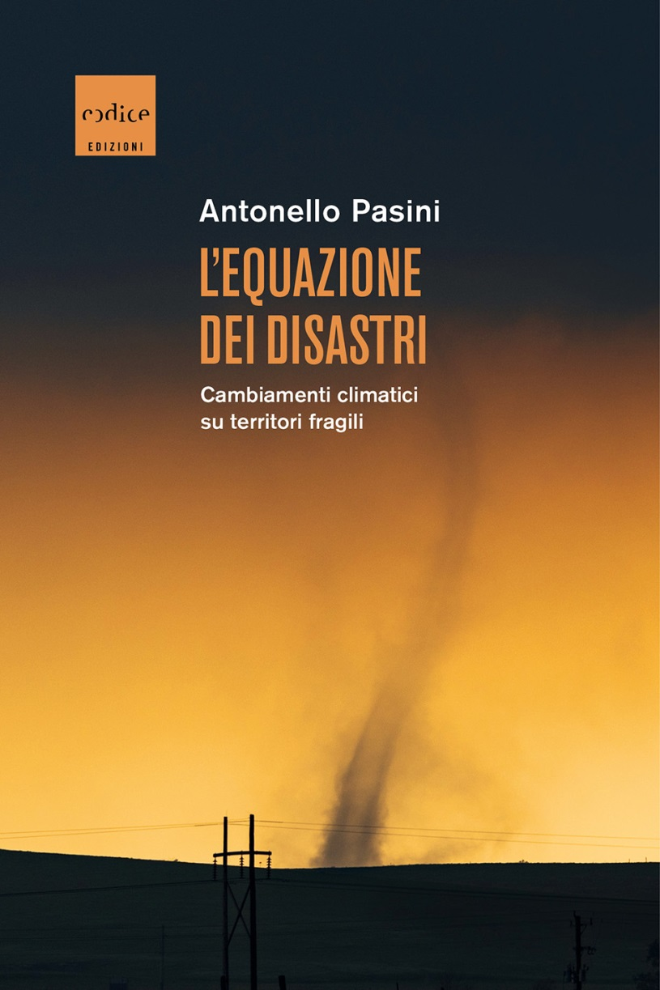

Due piccoli contributi

Slide 45
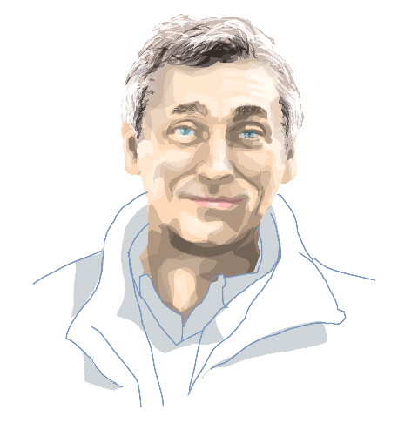
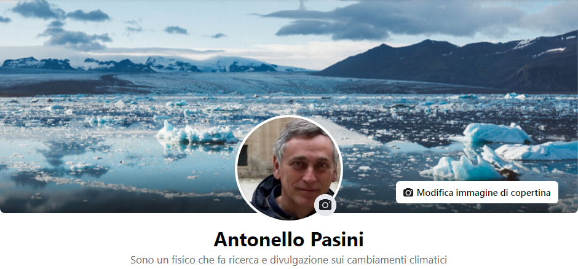

Anzi, più di due
IL KYOTO FISSO
di Antonello Pasini

